Slide 1

TRADUCTION DE LA LANGUE DES SIGNES
Charron Anatole – chevrier Thibaud – crevan romain

Slide 2
SOMMAIRE
CONTEXTE
EXPLORATION
RECONNAISSANCE DE LA MAIN
DÉMONSTRATION
TRADUCTION D’UN SIGNE
BILAN
BIBLIOGRAPHIE
Projet de fin d’étude – CHARRON – CHEVRIER – CREVAN – 2016/2017

Slide 3
CONTEXTE Introduction Projet La Kinect Planification
Projet de fin d’étude – CHARRON – CHEVRIER – CREVAN – 2016/2017

Slide 4
CONTEXTE - Introduction
Langue des signes française reconnue depuis 2005
170 000 personnes communiquent dans le monde avec cette langue
Problématique dans la vie quotidienne et dans la société
Créer une interface traduisant un signe pour améliorer la communication entre les personnes
Projet de fin d’étude – CHARRON – CHEVRIER – CREVAN – 2016/2017

Slide 5
CONTEXTE – Projet
Type de sujet : Recherche & Développement
Langage : C#
Temps : ~ 170 heures
Référent : ALBERS Patrick
Verrous Scientifiques :
- Reconnaissance des doigts et de leurs jointures
- Analyse des mouvements des doigts
Projet de fin d’étude – CHARRON – CHEVRIER – CREVAN – 2016/2017

Slide 6

CONTEXTE – La Kinect
Caméra Microsoft pour la reconnaissance d’un corps et le suivi des mouvements
Capteur de profondeur de 0,5 mètre jusqu’à 4 mètres
Visualisation 3D
Suivi d’un corps
Repérage d’un à 6 corps simultanément
Capteur infrarouge
Kit de développement offrant un catalogue de fonctionnalités pouvant être utilisées
Projet de fin d’étude – CHARRON – CHEVRIER – CREVAN – 2016/2017

Slide 7
CONTEXTE – Planning
Octobre 2016 - Novembre 2016
Exploration
Intégration des solutions retenues
Novembre 2016 – Février 2017
Traduction en texte
Reconnaissance d’un signe
Projet de fin d’étude – CHARRON – CHEVRIER – CREVAN – 2016/2017

Slide 8
EXPLORATION Etat de l’art : approches et solutions existantes Sélection des solutions pertinentes
Projet de fin d’étude – CHARRON – CHEVRIER – CREVAN – 2016/2017

Slide 9

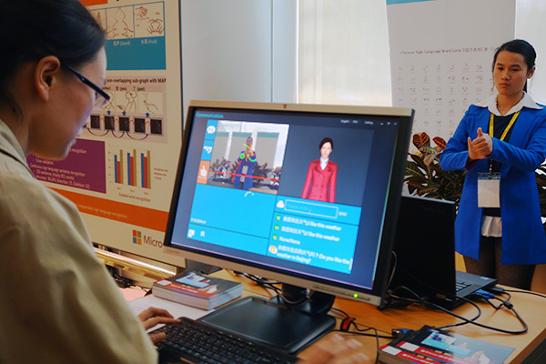
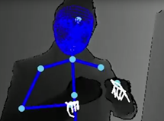
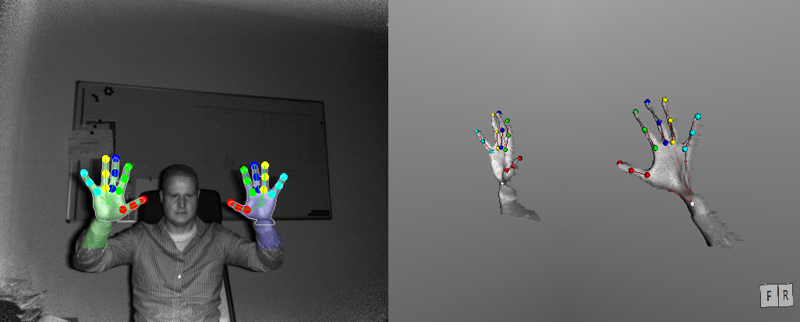
EXPLORATION – Solutions et approches existantes
Microsoft China
Traduction de la langue des signes chinoise à l’aide de la Kinect v1. Traduction de signes en texte et inversement.
Système de traduction de la langue des signes avec 3 webcams installées autour de l’utilisateur et une Kinect utilisée comme capteur de profondeur.
Metrilus Aiolos
Librairie effectuant la reconnaissance des jointures des doigts.
Analyse précise du mouvement des doigts pour distinguer les petites différences entre chaque geste.
Projet de fin d’étude – CHARRON – CHEVRIER – CREVAN – 2016/2017

Slide 10
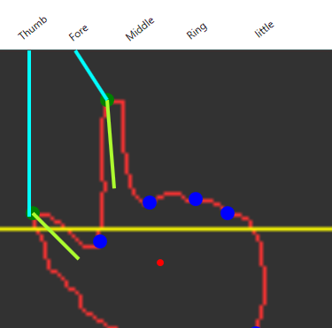
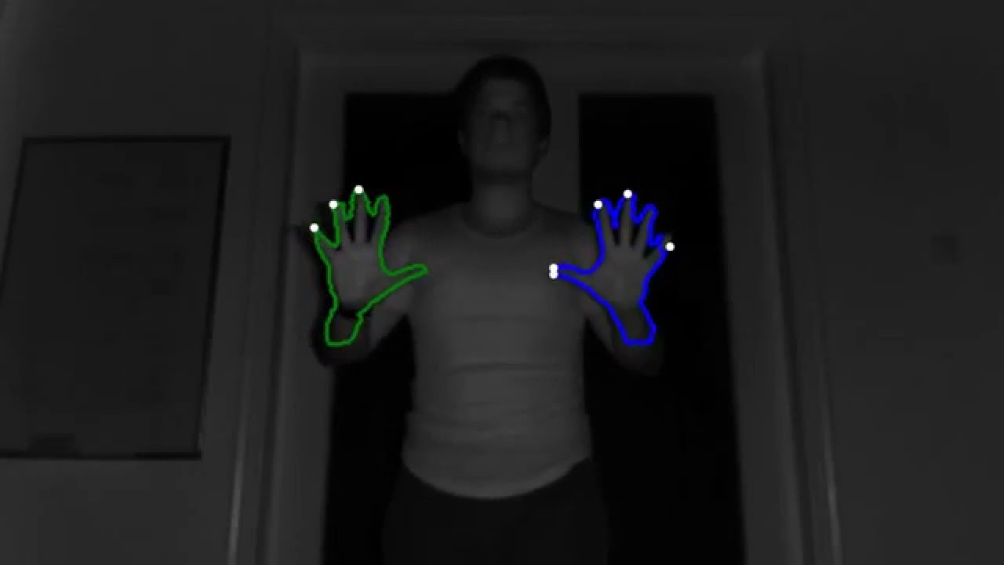
EXPLORATION – Solutions pertinentes
Contour de la main par Raphaël DOUZON
Application Kinect v2 réalisé par Raphaël DOUZON en stage technique à l’ESEO.
Affichage du contour de la main et tentative d’identification des doigts (pouce, index, majeur, annulaire, auriculaire).
Vitruvius Kinect Framework par Vangos Pterneas
Librairie LightBuzz du framework Vitruvius : Modélisation de la main en définissant une zone de recherche en profondeur autour de celle-ci avec la Kinect v2.
Peu de précision dans le lissage du contour mais raisonnement jugé utile pour la suite.
Projet de fin d’étude – CHARRON – CHEVRIER – CREVAN – 2016/2017

Slide 11
RECONNAISSANCE DE LA MAIN Détection des mains dans l’espace Contour de la main Extrémités des doigts Construction des doigts
Projet de fin d’étude – CHARRON – CHEVRIER – CREVAN – 2016/2017

Slide 12
RECONNAISSANCE DE LA MAIN – Détection des mains
- Récupération des données de profondeurs
- Sélection des données de profondeurs relatives aux deux mains fournies par SDK
- Distinction main gauche et droite
Projet de fin d’étude – CHARRON – CHEVRIER – CREVAN – 2016/2017

Slide 13
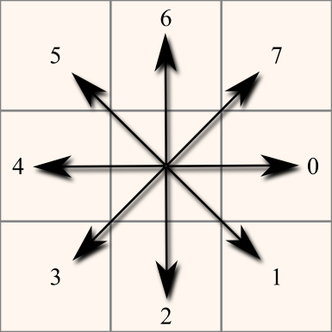
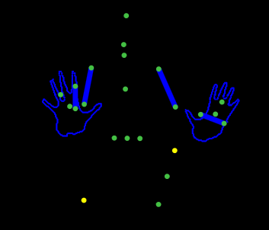
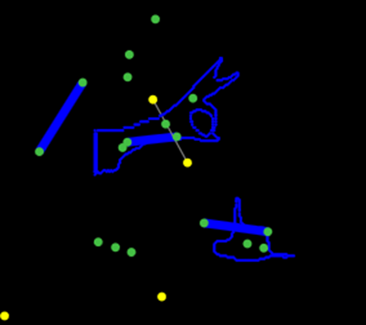
RECONNAISSANCE DE LA MAIN – Contour de la main
- Traitement de l’image :
Application de trois filtres sur les données acquises précédemment avec la méthode du codage de Freeman.
Projet de fin d’étude – CHARRON – CHEVRIER – CREVAN – 2016/2017

Slide 14
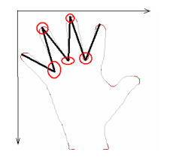
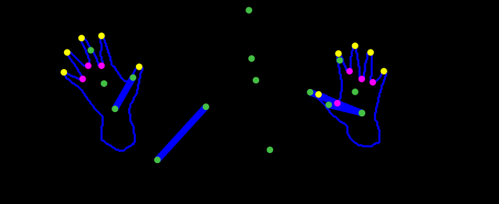
RECONNAISSANCE DE LA MAIN – Extrémités des doigts
- Parcours du contour de la main :
Echantillonnage et détermination de l’angle entre deux vecteurs avec le théorème d’Al-Kashi et calcul du déterminant.
Deux types d’extrémités : Extremity (en jaune) et Hollow (en violet)
Projet de fin d’étude – CHARRON – CHEVRIER – CREVAN – 2016/2017

Slide 15
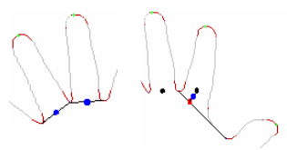
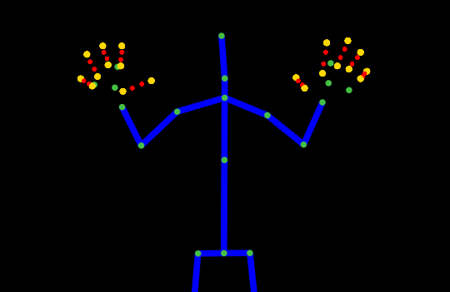
RECONNAISSANCE DE LA MAIN – Construction des doigts
- Construction des articulations des doigts :
Détermination de la taille des doigts avec un compteur de pixels. Utilisation de celui-ci pour établir le point milieu du début d’un doigt.
Projet de fin d’étude – CHARRON – CHEVRIER – CREVAN – 2016/2017

Slide 16
DÉMONSTRATION

Slide 17
TRADUCTION D’UN SIGNE
Projet de fin d’étude – CHARRON – CHEVRIER – CREVAN – 2016/2017

Slide 18
TRADUCTION D’UN SIGNE
Modélisation de la main réalisée doit permettre l’analyse des angles entre les différentes jointures des doigts
L’idée de base est d’avoir une base de données de signe puis comparer les signes réalisés avec ceux de cette base
La langue des signes française est structurée
Réduction des possibilités au fur et à mesure qu’une phrase se construit

Slide 19
TRADUCTION D’UN SIGNE
Plusieurs méthodes et axes de réflexions dégagés :
Visual Gesture Builder, création de données gestuelles par le SDK
Réseaux de neurones convolutifs ou CNN (Convolutional Neural Networks)
Application dans la reconnaissance d’image et de vidéo
Modèle de Markov Caché ou HMM (Hidden Markov Model)
Utilisé pour la reconnaissance vocale
Possibilité d’adaptation pour la reconnaissance de gestes
Champs Aléatoires Conditionnels Cachés ou HCRF (Hidden Conditional Random Fields)
Utilisé pour la reconnaissance de gestes
Librairie Accord.Net

Slide 20
CONCLUSION Résultats Retour sur planification Bilan
Projet de fin d’étude – CHARRON – CHEVRIER – CREVAN – 2016/2017

Slide 21
CONCLUSION - Résultats
FONCTIONNALITÉS
PROBLÈMES RENCONTRÉS
Approche du projet
Implémentation des solutions fiables retenues
Position de la main
Kinect
Manque de résultats
Construction du contour
Représentation en pixel
Identification des extrémités de la main
Création des articulations des doigts
Classification des doigts
Détecter un mouvement d’une main
Associer le mouvement des deux mains
Création de la base de données
Interprétation des mouvements
Retranscription en écriture manuscrite
SUITE
Implémentation en 3D
Interprétation
Projet de fin d’étude – CHARRON – CHEVRIER – CREVAN – 2016/2017

Slide 22
CONCLUSION – Retour sur planification
PLANIFICATION | oct-16 | nov-16 |  | déc-16 | janv-17 |  | 06-févr-17
Exploration
Recherche des solutions existantes
Vitrivius
Aiolos
Etat de l'art
Prise en main SDK
Intégration solution Raphael
Optimisation et mise en place de nouvelles solutions
Exploration reconnaissance d’un mouvement
Projet de fin d’étude – CHARRON – CHEVRIER – CREVAN – 2016/2017

Slide 23
CONCLUSION - Bilan
Bon sujet de recherche
Peu de solutions développées
Un réel intérêt de la société
Formateur
Traitement de l’image
Technologie & Langage
Projet de fin d’étude – CHARRON – CHEVRIER – CREVAN – 2016/2017

Slide 24
BIBLIOGRAPHIE
Images :
Logo Windows Microsoft Kinect : http://techtalk.latestone.com/
Solutions :
Sign All : http://www.signall.us
Vangos Pterneas : http://pterneas.com
Metrilus Ailos : http://www.metrilus.de
Microsoft China : https://www.microsoft.com/en-us/research/blog/kinect-sign-language-translator-part-1/
Documents :
Détection et interprétation des Gestes de la Main, N.MOLLET, R.CHELLALI, 2005 http://www.setit.rnu.tn/last_edition/setit2005/image-video/18.pdf
Hand tracking, finger identification and chordic manipulation on a multi-touch surface, W.WESTERMAN, 2016 http://www.iplab.cs.tsukuba.ac.jp/paper/doctor/lee_doctor.pdf
Projet de fin d’étude – CHARRON – CHEVRIER – CREVAN – 2016/2017

